Slide 1

数 字 逻 辑 电 路
数 字 逻 辑 电 路
朱正东
刘 松

Slide 2
3.4、常用MSI时序逻辑器件及其应用
1. 计数器及其应用
计数器的分类及原理
MSI计数器及其应用
2. 寄存器及其应用
寄存器的分类
MSI寄存器及其应用
3. 定时脉冲产生器
定时脉冲源电路
节拍脉冲产生器

Slide 3
3.4.1.计数器 Counters
计数器的状态个数称为计数器的模。如图所示的为模m 的计数器。
S₂
S₁
S₃
S_{m}
S₄
S₅
计数器状态图的一般结构

Slide 4
1) 计数器的分类
① 按功能：加法计数器，减法计数器，可逆计数器
② 按进位方式：
串行计数器（异步计数器）Ripple counters
并行计数器（同步计数器）Synchronous counters
③ 按进位基数：二进制计数器 Binary-counters；
十进制计数器 decimal-counters；
任意进制计数器 。
n 个触发器可以构成模 m 的计数器，其中： 2^{n} -1<m ≤ 2^{n}
速度慢，成本低
速度快，成本高

Slide 5
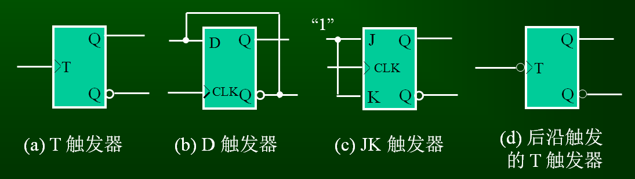
(1) 二进制串行（异步）计数器 Ripple Counters
一个 n 位二进制串行计数器可直接由边沿触发的触发器为基本 单元的 n 个触发器构成。各个基本单元的次态方程为：
考虑CLK
Q^{n+1} = Q
由各种类型的触发器所构成的串行计数器的基本单元(计数状态)

Slide 6


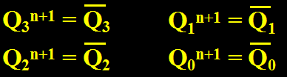
串行计数器的连接结构
0
D₃
Q₃
D
Q
计数器中每一位均可能产生进位或借位，因此每一位触发器的状态变化只同它的低一位的触发状态变化有关，即第i位的状态是否变化仅由第i-1位触发器的状态变化决定。
例：分析左图所示电路(缺统一清零信号)。
CLK
Q
0
D₂
D
Q₂
Q
CLK
Q
0
1
D₁
Q₁
D
Q
注意这是个
异步时序电路
CLK
Q
0
1
D₀
D
Q₀
Q
二进制加1计数器：Q_{i-1}由1→0产生进位，Q_{i}变化，前沿触发器： CLK _{i} = Q_{i-1 。}
CLK
CLK
Q
如果是后沿触发器呢？

Slide 7
串行计数器的连接结构
1
0
1
J
Q
Q₀
CLK
CLK
K
Q
0
1
J
Q
Q₁
当Q_{i-1} 由0→1 时，Q_{i} 跳变，此时，表明Q_{i-1} 产生了借位，使本位 Q_{i} 变化，CLK _{i} 由1→0 。
CLK _{i} = Q_{i-1} 。
所有下降沿触发的触发器计数功能一样。
n = 4，电路为模 16 减 1 计数器。
CLK
K
Q
0
1
J
Q
Q₂
CLK
K
Q
0
J
Q
1
Q₃
CLK
如果是前沿触发的JK触发器实现什么功能？
K
Q
JK 触发器组成的4位减 1 计数器

Slide 8
串行计数器的连接结构
D₃
Q₃
⑵ 计数器中的每一位均可能产生进位或借位，因此每一位触发器的状态变化只同它低一位的触发器状态变化有关，即：
D
Q
CLK
Q
D₂
D
Q₂
Q
Q_{i} 的变化 → CLK _{i+1} 的变化有可能 → Q_{i+1} 的变化
CLK
Q
D₁
Q₁
D
Q
例 分析左图所示电路。
CLK
Q
Q₃^{n+1} = Q₃
Q₁^{n+1} = Q₁
D₀
D
Q₀
Q₂^{n+1} = Q₂
Q₀^{n+1} = Q₀
Q
CLK
CLK
Q

Slide 9
设：初态 Q₃ Q₂ Q₁ Q₀ = 0000
1
2
3
4
5
6
7
8
9
10
11
12
13
14
15
16
17
D₃
Q₃
CLK
D
Q
CLK
Q
Q₀
1
0
1
0
1
0
1
0
1
0
1
0
1
0
1
0
1
D₂
D
Q₂
CLK₁
Q
CLK
Q
Q₁
1
0
1
0
1
0
1
0
D₁
D
Q₁
Q
Q₂
1
0
1
0
CLK
Q
Q₃
1
0
D₀
D
Q₀
Q
计数值
CLK
0000
0010
0100
0110
1000
1010
1100
1110
0000
CLK
Q
0001
0011
0101
0111
1001
1011
1101
1111
0001

Slide 10
加法状态变化规律：
1
2
3
4
5
6
7
8
9
10
11
12
13
14
15
16
17
CLK
D₃
Q₃
D
Q
Q₀
1
0
1
0
1
0
1
0
1
0
1
0
1
0
1
0
1
CLK
Q
Q₁
1
0
1
0
1
0
1
0
Q₂
1
0
1
0
D₂
D
Q₂
Q
Q₃
1
0
CLK
Q
Q₁
D₁
D
Q
当Q_{i-1}由1→0 (CLK _{i} 由0→1 )时，Q_{i} 跳变，
此时，表明Q_{i-1}产生了进位，使本位 Q_{i} 变化。
n = 4，电路为模 16 加 1 计数器。
所有上升沿触发的触发器，如 JK、T 等计
数功能一样， CLK _{i} = Q_{i-1}
CLK
Q
D₀
D
Q₀
Q
CLK
CLK
Q

Slide 11
加法状态变化规律：
1
2
3
4
5
6
7
8
9
10
11
12
13
14
15
16
17
1
CLK
CLK
J
Q
Q₀
Q₀
1
0
1
0
1
0
1
0
1
0
1
0
1
0
1
0
1
CLK
K
Q
Q₁
1
0
1
0
1
0
1
0
J
Q
Q₁
Q₂
1
0
1
0
CLK
K
Q
Q₃
1
0
J
Q
Q₂
CLK
K
Q
当Q_{i-1}由1→0 (CLK _{i} 由0→1 )时，Q_{i} 跳变，
此时，表明Q_{i-1} 产生了进位，使本位 Q_{i} 变
化。 CLK _{i} = Q_{i-1}
n = 4，电路为模 16 加 1 计数器。
J
Q
Q₃
CLK
K
Q
JK 触发器组成的
4 位加 1 计数器

Slide 12
加法状态变化规律：
1
2
3
4
5
6
7
8
9
10
11
12
13
14
15
16
17
CLK
Q
Q₀
CLK
T
Q₀
1
0
1
0
1
0
1
0
1
0
1
0
1
0
1
0
1
Q
Q₁
1
0
1
0
1
0
1
0
Q
Q₁
T
Q₂
1
0
1
0
Q
Q₃
1
0
Q
Q₂
T
Q
Q₃
当 Q_{i-1} 由1→0 (CLK _{i} 由0→1 )时， Q_{i} 跳变，
此时，表明Q_{i-1} 产生了进位，使本位 Q_{i} 变
化。 CLK _{i} =Q_{i-1}
n = 4，电路为模 16 加 1 计数器。
Q
T
Q
T 触发器组成的4 位加 1 计数器
后沿触发器呢？

Slide 13
减法状态变化规律：
1
2
3
4
5
6
7
8
9
10
11
12
13
14
15
16
17
CLK
D₃
D
Q₃
Q
Q₀
1
0
1
0
1
0
1
0
1
0
1
0
1
0
1
0
1
CLK
Q
Q₁
1
0
1
0
1
0
1
0
1
Q₂
Q₂
1
0
1
0
1
D₂
D
Q
Q₃
1
0
CLK
Q
1
计数值
1111
1101
1011
1001
0111
0101
0011
0001
1111
D₁
Q₁
0000
1110
1100
1010
1000
0110
0100
0010
0000
D
Q
CLK
Q
当Q_{i-1} 由0→1 (CLK _{i} 由0→1 )时，Q_{i} 跳变，
此时，表明Q_{i-1} 产生了借位，使本位 Q_{i} 变
化。 CLK _{i} = Q_{i-1} 。
n = 4，电路为模 16 减 1 计数器。
D₀
D
Q₀
Q
CLK
CLK
Q
后沿触发器呢？

Slide 14
小结：二进制串行计数器连接规律
触发器设置为计数方式（激励端）；各触发器的时钟信号产生方式为：
加1计数器：（Q_{i-1}由1→0产生进位，Q_{i}变化）
前沿触发的触发器：CLK_{i} = /Q_{i-1}
后沿触发的触发器：CLK_{i} = Q_{i-1}
最低位的触发器： CLK₁ = CLK (外加计数脉冲)
减1计数器：（Q_{i-1}由0→1产生借位，Q_{i}变化）
前沿触发的触发器：CLK_{i} = Q_{i-1}
后沿触发的触发器：CLK_{i} = /Q_{i-1}
最低位的触发器： CLK₁ = CLK (外加计数脉冲)

Slide 15
（2）二进制并行（同步）计数器
和串行计数器相比如何？
D
Q
Q₁
例1 用D触发器组成的4 位同步二进制加1计数器。
D₁
CLK
C
Q
① 激励函数
D₁ = Q₁
D₂ = Q₁⊕Q₂
D₃ = (Q₂ Q₁ ) ⊕Q₃
D₄ = (Q₃ Q₂ Q₁ ) ⊕Q₄
D
Q
Q₂
=1
D₂
C
Q
&
=1
D
Q
Q₃
D₃
② 次态方程
Q₁^{n+1} = Q₁
Q₂^{n+1} = Q₁⊕Q₂
Q₃^{n+1}= (Q₂ Q₁ ) ⊕Q₃
Q₄^{n+1}= (Q₃ Q₂ Q₁ ) ⊕Q₄
C
Q
&
D
Q
Q₄
=1
D₄
C
Q

Slide 16
要掌握用JK、T触发器实现同步二进制加1计数器！
③ 状态变化规律（进位传递链与本位状态是异或关系）：
考虑激励信号
⑴ 当Q_{i-1} • Q_{i-2}… • Q₁= 0 ，且Q_{i} = 0 时，低位无进位→
Q_{i}^{n+1} = 0 维持(此时的D_{i}=0)
⑵ 当Q_{i-1} • Q_{i-2}… • Q₁ = 0 ，且Q_{i} = 1 时，低位无进位→
Q_{i}^{n+1} = 1 维持(此时的D_{i}=1)
⑶ 当Q_{i-1} • Q_{i-2}… • Q₁ = 1 ， 且Q_{i} = 0 时，低位有进位→
Q_{i}^{n+1} = 1 翻转(此时的D_{i}=1)
⑷ 当Q_{i-1} • Q_{i-2}… • Q₁ = 1 ， 且Q_{i} = 1 时，低位有进位→
Q_{i}^{n+1} = 0 翻转(此时的D_{i}=0)

Slide 17
例2 用D触发器组成的 4 位同步二进制减1计数器。按照“借位”的概念：
Q₁^{n+1} = Q₁
最低位根据时钟信号的到来进行减 1 计数
当Q₁= 0时，
低位向本位借位→ Q₂^{n+1} =Q₂
Q₂^{n+1} = Q₁ ⊕Q₂
Q₃^{n+1} =（ Q₁ Q₂ ）⊕Q₃
当Q₂ 、Q₁同时为 0 时，
低位向本位借位→ Q₃^{n+1} =Q₃
当Q₂、Q₂、Q₁ 均为 0 时，
低位向本位借位→ Q₄^{n+1} =Q₄
Q₄^{n+1} =（ Q₁ Q₂ Q₃）⊕Q₄

Slide 18

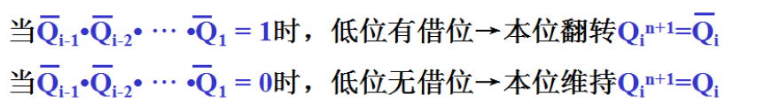

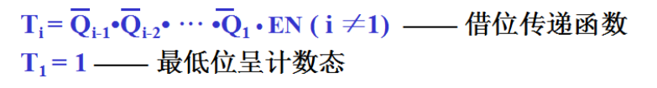
例3 用 JK、T 触发器组成的 4 位二进制减 1 计数器。按照“借位”的概念，同理推出JK 、T触发器的连接规律：
同学们可以自行补充相应的电路图

Slide 19
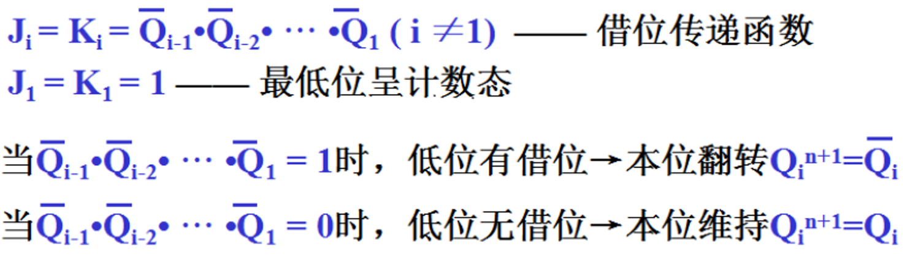
电路图：
1
Q₁
J
Q
0
1
CLK
CLK
K
Q
Q₂
0
J
Q
1
CLK
当Q_{i-1} • Q_{i-2}… • Q₁ = 1 ， 低位有进位→ Q_{i}^{n+1} 翻转(此时的J_{i}= K_{i}= 1)
K
Q
Q₃
0
1
J
Q
1
&
CLK
用JK触发器构成减1计数器呢？
K
Q
Q₄
0
J
Q
&
CLK
K
Q
用JK触发器构成的加1计数器

Slide 20
Q₁
EN
Q
T
电路图：
CLK
CLK
Q₂
Q
T
&
CLK
Q₃
Q
用无使能T触发器呢？
T
&
CLK
减1计数器呢？
Q₄
Q
T
&
CLK
JK和T触发器比D触发器实现计数器电路更简单。
用T 触发器构成的加1计数器

Slide 21
二进制串行（异步）计数器连接规律
触发器设置为计数方式（激励端）；各触发器的时钟信号产生方式为：
加1计数器：（Q_{i-1}由1→0产生进位，Q_{i}变化）
前沿触发的触发器：CLK_{i} = /Q_{i-1}
后沿触发的触发器：CLK_{i} = Q_{i-1}
最低位的触发器： CLK₁ = CLK (外加计数脉冲)
减1计数器：（Q_{i-1}由0→1产生借位，Q_{i}变化）
前沿触发的触发器：CLK_{i} = Q_{i-1}
后沿触发的触发器：CLK_{i} = /Q_{i-1}
最低位的触发器： CLK₁ = CLK (外加计数脉冲)

Slide 22
二进制并行（同步）计数器连接规律
（只需考虑触发器的激励端产生方式）
加1计数器：进位链 Q_{i-1} • Q_{i-2}… • Q₁ = 1， Q_{i}^{n+1} 翻转
D触发器： D_{i}^{n+1} =（ Q_{i-1} • Q_{i-2}… • Q₁ ）⊕ Q_{i}
JK触发器：J_{i}=K_{i} = Q_{i-1} • Q_{i-2}… • Q₁
T触发器：T_{i} = Q_{i-1} • Q_{i-2}… • Q₁ • EN
最低位的触发器： 计数模式
减1计数器：借位链 /Q_{i-1} •/Q_{i-2}… •/Q₁ = 1， Q_{i}^{n+1} 翻转
D触发器： D_{i}^{n+1} =（/Q_{i-1} •/Q_{i-2}… •/Q₁ ）⊕ Q_{i}
JK触发器： J_{i}=K_{i} = /Q_{i-1} •/Q_{i-2}… •/Q₁
T触发器：T_{i} = /Q_{i-1} •/Q_{i-2}… •/Q₁ • EN
最低位的触发器： 计数模式

Slide 23
(3) 用跳越的方法实现任意模数的计数器
跳越的概念：
在实际应用中，往往计数
器的模 m ≠ 2^{n}，为了能
用模为2^{n}的二进制计数器
实现模为m的计数器：
即 2^{n-1} < m < 2^{n}
S_{m+k}
S_{m+1}
S₁
S_{m}
S₂
电路从2^{n}个状态中跳
越过 K = 2^{n} - m 个状态，
使计数器以 m 为周期循环，
而在正常循环中不出现跳
过的 K个状态。
S_{m-1}
S₃
S₄

Slide 24
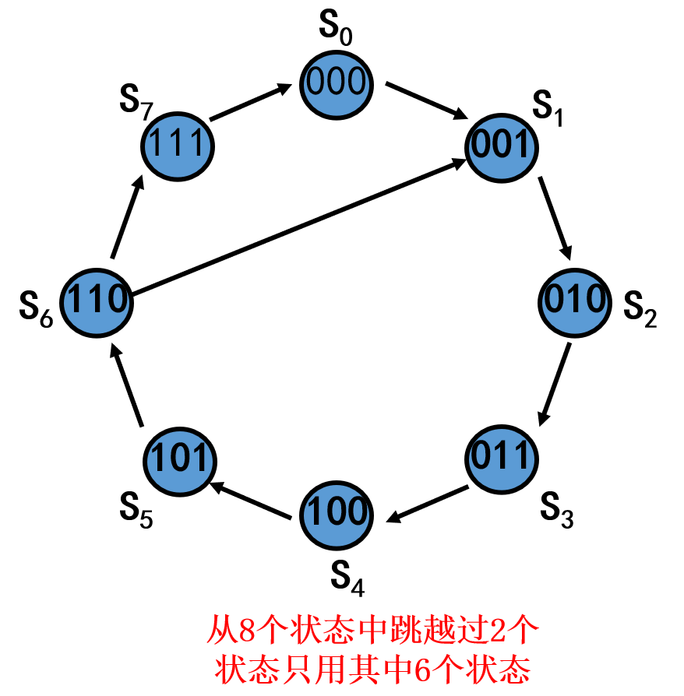
例1 设计一个 m = 6的计数器。
选择模 8 的二进制计数器
实现模 6 计数器，即：
S₁→S₂→S₃→S₄→S₅→S₆→S₁
需要从 8 个状态中跳越过
S₇、S₀ 两个状态，S₆为起跳
状态。
所谓多余状态（无用状态）
电路中要跳跃过的状态，是在正常
工作循环中不出现的状态，称为
多余状态或无用状态，如S₇、S₀。

Slide 25
多余状态的处理
随机出现的无用状态应当经过有限节拍后自动进入有用状态(也称有效状态)，不允许停在无用状态或在无用状态中循环。
通常采用的措施是：
① 从动式起动电路
通过人工按键置位/复位、或设计一个电源启动的能输出强置位信号的电路、或由其他电路提供初始化信号。
② 主动式电路
由状态测试电路识别计数器是否处于无用状态，若是，则该电路输出一个有效电平，强制使计数器进入或创造条件使计数器进入有用状态。

Slide 26
强置位计数器 (Resetting)
设计电路时，先设计一个二进制计数器，然后再加入强置位
电路。假设起跳状态为S_{a}，则有：
在没有出现 S_{a+1} 时，不影响二进制计数器的状态转换规律，强置位的逻辑电平为无效。
在出现 S_{a+1}时，强置位电平有效，从而对预定的某些位
触发器实行预定的“强制置位”或“强制复位”。

Slide 27
计数器的跳跃过程如下：
这个时钟节拍强制电路启动，使
电路由一种状态进入下一个状态！
第 a 拍
状态为S_{a}
强置位电平
无效
第 a+1 拍
状态为S_{a+1}
强置位电平
有效
第 a+1 拍
状态为S_{a+K+1}
强置位电平
无效
第 a+2 拍
状态为S_{a+K+2}
强置位电平
无效
注意第 a+1 时钟节拍：强置位电路

Slide 28
例 分析图示的六进制计数器。
触发器必须有异步置位和清零功能！
PR
Q₁
Q
CLK
D
Q
若不考虑门G_{C}及信号G_{CO}的作用，则该电路为由三个D 触发器构成的模8加1计数器。
CLK
CLR
G_{C}
G_{CO}
Q₂
&
=1
PR
Q
D
Q
CLK
CLR
G_{CO} = Q₃Q₂Q₁
&
PR
Q₃
=1
Q
当电路状态
为 S₇ (111) 时，
G_{CO} = 0 → S₁(001)
D
Q
CLK
CLR
五进制计数器呢？

Slide 29
预置位计数器
预置位计数器是在起跳状态S_{a} (而不是S_{a+1})出现以后就预先做好跳越的准备，使之在下一拍时钟有效沿到达时通过预置有关的触发器数据端输入，使计数器立即进入S_{a+K+1}状态。这样就可以避免强置位电路的缺点。
预置位法适用于由同步(Synchronously)复位和置位触发器组成的电路。
在设计电路时，先设计一个二进制计数器，然后再加入预置位电路。假设起跳状态为S_{a} ，则有：
在没有出现 S_{a} 时，不影响二进制计数器的状态转换规律，预置位电平无效。
在出现 S_{a} 时，预置位电平有效，使预定的某些位触发器数据端加上预置数 (1或0)，则在下一拍时钟有效沿到达时，该触发器处于S_{a+K+1}的对应位中的状态。

Slide 30
预置位电路跳越过程如下：
第a-1拍
状态为S_{a-1}
预置位电平
无效
第a 拍
状态为S_{a}
预置位电平
有效
第a+1拍
状态为S_{a+K+1}
预置位 电平
无效
预置位电平的确定：
可逐位比较计数器中各触发器在正常计数状态（S_{a+1}）和跳越后的状态（S_{a+K+1}）中的差异，有些位不需改变，有些则要预置1 或 0 。
D触发器！JK和T触发器呢？
设预置位电平为M_{Y}（高电平，根据S_{a}设置），则
进行1的预置时有： D_{i} = (Q_{i-1}• Q_{i-2}• ···• Q₁) ⊕ Q_{i} + M_{Y}
进行0的预置时有： D_{i} = （ (Q_{i-1}• Q_{i-2}• ···• Q₁) ⊕ Q_{i} ）• M_{Y}

Slide 31
例 用预置位法设计六进制计数器。
如果从S6起跳到S1，如何设计预置位？
S₀
用三个 D 触发器 Q_{3、} Q_{2、} Q₁构成;
起跳状态：S_{a} = S₅ (101)
000
S₅
S₁
101
001
预置位电路：M_{Y} = Q₃ Q₁
M_{Y} = Q₃ Q₁
由于 S_{a+1} = S₆ (1 1 0)
S_{a+K+1}= S₀ (000)
因此要对 D₃ ，D₂进行预置“0”：
D₂= (Q₁ ⊕Q₂) • M_{Y}
D₃= ((Q₂•Q₁ )⊕Q₃) • M_{Y}
100
010
S₄
S₂
011
S₃
六进制计数器状态图

Slide 32
用 D 触发器实现的预置位计数器

Slide 33
修正式计数器
修正式计数器类似于预置位计数器，区别在于预置位电路中，二进制计数器电路的连接方式完整地保持着，而修正式计数器中对二进制计数器的某些位的输入端电路连接作适当修正，使电路本身就具有实现跳越的功能。
设计方法类似于预置位计数器，只是在完成了预置位计数器之后，继续简化触发器置数输入端的表达式，按置数输入端的逻辑表达式，重新连接各触发器，从而得到修正式计数器。

Slide 34
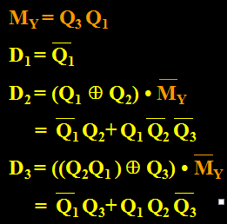
例 用修正式方法设计的模 6 计数器。
Q₃
Q₂
Q₁
/Q₁
由预置位法得到：
Q
Q
Q
Q
Q
Q
CLR
CLR
CLR
D
CLK
D
CLK
D
CLK
∧
∧
∧
D₃
D₂
D₁
CLK
CLR
≥1
≥1
&
&
&
&
/Q₁
Q₂
/Q₁
/Q₂
Q₂
Q₃
Q₁
/Q₃
Q₁
/Q₃

Slide 35
(4) MSI 计数器及应用 MSI Counters and Applications
74LS163
> CLK
74LS163是一个四位同步二进制加法计数器，
由 D触发器组成的，输出在时钟CLK的上升沿改变。
具有加载(LD)和清除(CLR)输入端：
① 当/CLR输入有效，输出为0；
② 当/LD有效而 /CLR无效，输入A,B,C,D被送到输出端；
CLR
LD
ENP
ENT
A
Q_{A}
B
Q_{B}
C
Q_{C}
D
Q_{D}
RCO
③ 如果 /CLR和/LD都无效，而使能输入端ENP、ENT都有效，
74LS163进行加1计数。
RCO信号是最高位的进位：当计数位都是1且使能(ENT)有效，则RCO为1，
这一信号用于多个74LS163级联。
CLR是同步清零端，它仅在时钟脉冲作用下，才能使各触发器清零。

Slide 36
CLK
/LD
/CLR
A
Q
Q_{A}
D
＞CK
Q
B
Q_{B}
D
Q
＞CK
Q
C
Q_{C}
D
Q
＞CK
Q
D
Q_{D}
D
Q
＞CK
Q
RCO
ENP
ENT
74LS163四位二进制同步计数器

Slide 37
单片74LS163应用
74LS163
CLK
> CLK
CLR
+5V
LD
ENP
ENT
A
Q_{A}
Q₀
B
Q_{B}
Q₁
C
Q_{C}
Q₂
用74LS163实现分频器
D
Q_{D}
Q₃
RCO
CLK
Q₀
Q₁
Q₂
Q₃
RCO
COUNT 0 1 2 3 4 5 6 7 8 9 10 11 12 13 14 15 0

Slide 38
用74LS163实现计数值为0,1,···,10 的模11计数器。
方式1：利用 /CLR(同步清零)完成跳越的次态为全零的预置电路（也可以用LD）。
74LS163
CLK
> CLK
CLR
+5V
LD
ENP
ENT
Q_{A}
A
Q_{B}
Q₀
B
Q_{C}
Q₁
C
Q_{D}
Q₂
D
RCO
Q₃
&

Slide 39
用74LS163实现计数值为5,6,···,15 的模11计数器。
方式2：利用 /LD(置数)完成跳越的次态为任意值的预置。
74LS163
CLK
> CLK
CLR
LD
ENP
+5V
ENT
A
Q_{A}
Q₀
B
Q_{B}
Q₁
C
Q_{C}
Q₂
D
Q_{D}
Q₃
RCO
1

Slide 40
用74LS163实现余3码计数器。
0011、0100、0101、...、1100、0011、...
+5V
74LS163
CLK
> CLK
CLR
LD
ENP
ENT
A
Q_{A}
Q₀
B
Q_{B}
Q₁
C
Q_{C}
Q₂
D
Q_{D}
Q₃
RCO
&

Slide 41
多片74LS163的级联应用 (63~255模193计数器)
+5V
74LS163
> CLK
CLR
LD
ENP
ENT
Q_{A}
Q₀
A
0
1
1
B
Q_{B}
Q₁
0
Q_{C}
1
C
Q₂
1
Q_{D}
0
CLK
D
Q₃
1
RCO
0
/RESET
0
74LS163
/GO
&
> CLK
CLR
&
LD
0
ENP
ENT
Q_{A}
Q₀
0
A
1
B
Q_{B}
Q₁
1
Q_{C}
0
C
Q₂
1
1
Q_{D}
0
D
Q₃
0
0
RCO
1
MAXCNT

Slide 42
其它类型MSI计数器
74LS169
74LS161类似于74LS163，74LS161的 /CLR为异步清零端，可用强置位法实现任意进制计数器。
74LS160和74LS162分别类似于74LS161和74LS163，但它们是模10计数器。
74LS169也类似于74LS163，但它的进位输出 /RCO和使能输入 /ENP和 /ENT都是低有效。另一个更重要的不同之处是：
> CLK
UP/DN
LD
ENP
ENT
A
Q_{A}
B
Q_{B}
C
Q_{C}
D
Q_{D}
RCO
74LS169是一个可逆计数器，输入信号 UP/DN的值决定是加1计数还是减1计数：
UP/DN为1，则为加1计数，其 /RCO在输出数据端全为1时有效；
UP/DN为0，则为减1计数，其 /RCO在输出数据端全为0时有效。

Slide 43
⑤计数型(Binary)节拍分配器（产生节拍信号控制各功能部件协同工作）
由二进制计数器和译码器组成，在时钟脉冲序列作用下，从译码器的各输出端轮流输出高电位信号或脉冲信号。
Y₃
Y₂
Y₁
Y₀
&
&
&
&
Y₀=/Q₁·/Q₀
Y₁ =/Q₁·Q₀
Y₂ = Q₁·/Q₀
Y₃ = Q₁·Q₀
Q₁
Q₀
Q
Q
Q
Q
CLR
CLR
J
K
J
K
逻辑状态1
1
/CLR
/CLK
四输出节拍分配器逻辑图

Slide 44
四输出节拍分配器波形图
同步清零还是异步清零？
/CLR
Y₀=/Q₁·/Q₀
Y₁ =/Q₁·Q₀
Y₂ = Q₁·/Q₀
Y₃ = Q₁·Q₀
/CLK
Q₀
Q₁
要和CLK同宽怎么办？
Y₀
Y₁
Y₂
Y₃

Slide 45
四输出脉冲分配器逻辑图
Y₃
Y₂
Y₁
Y₀
Y₀=/Q₁·/Q₀ ·CLK
Y₁ =/Q₁·Q₀ ·CLK
Y₂ = Q₁·/Q₀ ·CLK
Y₃ = Q₁·Q₀ ·CLK
&
&
&
&
Q₁
Q₀
Q
Q
Q
Q
CLR
CLR
D
CLK
D
CLK
CLK：1—>0触发
1
CLK
＝1
/CLR

Slide 46
四输出脉冲分配器波形图
Y₀=/Q₁·/Q₀ ·CLK
Y₁ =/Q₁·Q₀ ·CLK
Y₂ = Q₁·/Q₀ ·CLK
Y₃ = Q₁·Q₀ ·CLK
/CLR
CLK
Q₀
Q₁
脉冲
Y₀
Y₁
Y₂
Y₃

Slide 47
⑥ MSI节拍分配器举例
通常节拍分配器是由两片或多片 MSI计数器、译码器及寄存器所构成。
CLK
74LS374
74LS163
74LS138
>CLK
5V
OE
> CLK
G₁
Y₀
/S₀
1D
1Q
/RS₀
CLR
G_{2A}
Y₁
/S₁
2D
2Q
/RS₁
LD
Y₂
/S₂
3D
3Q
/RS₂
G_{2B}
/S₃
ENP
Y₃
4D
4Q
/RS₃
ENT
Q₁
Y₄
/S₄
5D
5Q
/RS₄
A
Q_{A}
A
/S₅
Q₂
Y₅
6D
6Q
/RS₅
B
Q_{B}
Q₃
B
Y₆
/S₆
7D
7Q
/RS₆
C
Q_{C}
C
Y₇
/S₇
8D
8Q
/RS₇
D
Q_{D}
RCO

Slide 48
译码器输出节拍信号时序图
/CLK
/S₀
/S₁
/S₂
/S₃
/S₄
/S₅
/S₆
/S₇

Slide 49
2. 寄存器 Registers
用于暂时存放二进制代码的逻辑器件称为寄存器。
寄存器按功能分为并行寄存器、串行寄存器及串并行寄存器。并行寄存器没有移位功能，通常简称为寄存器 Registers ；串行及串并行寄存器具有移位功能，通常称为移位寄存器 Shift Registers。
在计算机中，寄存器用途非常广泛，按用处分为通用寄存器、指令寄存器、地址寄存器、输入/输出寄存器等。

Slide 50
1) 并行寄存器举例
74LS175
>CLK
CLR
1Q
1Q
1D
2Q
2D
2Q
3D
3Q
3Q
4D
4Q
4Q
异步清零的触发器
驱动器

Slide 51
并行输出控制的 4 位寄存器
透明寄存器
4个2输入的与门
74LS175
74LS08
CLK
1Q
CLR
1Q
1D
2Q
2D
2Q
3Q
3D
3Q
4D
4Q
4Q
C

Slide 52
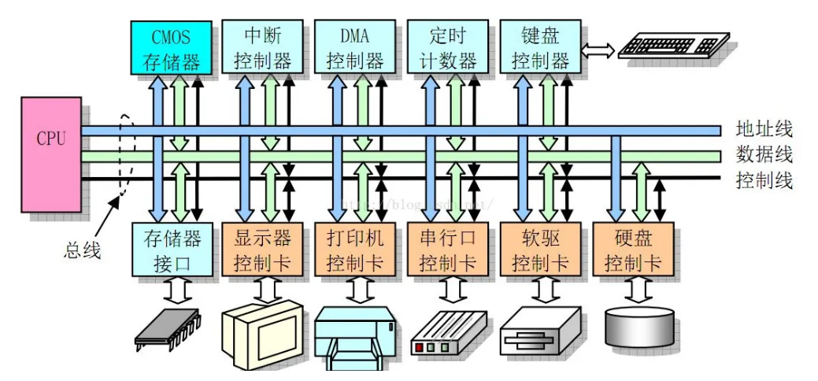
通用8位寄存器 (Generic 8-bit Register)
不是透明器件
该寄存器通过三态缓冲门输出：
当输出使能 /OE有效时，8位寄存器中代码（数据）并行输出；
当/OE无效时，寄存器输出端为高阻抗。这样可以使多个这类寄存器挂接到公共总线上。
74LS374
>CLK
OE
1D
1Q
2D
2Q
3D
3Q
4D
4Q
并行总线一般情况下都是按“字节”宽带为单位进行组织的，如8位总线（1字节）、16位总线和32位总线等。
5D
5Q
6D
6Q
7D
7Q
8D
8Q
大家要记住，任何要与通用总线相连的器件，必须是三态器件。
啥是总线呢？大家见过吗？我们自己会设计总线吗？

Slide 53
时钟使能的8位寄存器
透明器件
74LS377
&
1D
≥1
D
Q
1Q
CLK
1D
G
&
CLK
1D
1Q
2D
2Q
3D
3Q
4D
4Q
/G
&
5D
5Q
1
6D
6Q
7D
7Q
CLK
1
8D
8Q
这类寄存器只能在时钟信号的有效沿才能存入数据！
时钟使能的 1 位等效逻辑图

Slide 54
2) 移位寄存器 Shift Registers
既能存储数据，又能对所存储数据在时钟节拍作用下按位顺移的寄存器。
一般可用于数据串并转换、简单的乘除法等。
(1) 串入-串出结构 Serial in – Serial out
对SERIN信号产生延迟
SEROUT
Q
Q
Q
Q
D
CLK
D
CLK
D
CLK
D
CLK
SERIN
CLK

Slide 55
(2) 串入-并出结构 Serial in – Parallel out
NQ
(N-1)Q
2Q
1Q
采样脉冲
&
&
&
&
C
Q
Q
Q
Q
CK
CK
•••
CK
CK
D
D
D
D
SERIN
CLK

Slide 56
(3) 并入-串出结构 Parallel in – serial out
LOAD/SHIFT
1
CLK
SERIN
&
≥1
D
Q
1D
&
>CLK
&
≥1
D
Q
2D
&
>CLK
•••
•••
•••
&
≥1
D
Q
SEROUT
ND
>CLK
&

Slide 57
(4) 并入-并出结构 Parallel in – parallel out
该结构即是将上页图中的各个触发器Q端均引出，其它部分完全相同。当需要并行输出功能时，只需要外加读出控制门，在读出控制脉冲的作用下将寄存器中数据并行输出。这种结构的移位寄存器的功能覆盖了前三种，因此通用性更强。

Slide 58
外加读出控制门
LOAD/SHIFT
1
CLK
SERIN
&
1Q
≥1
Q
&
D
1D
&
>CLK
&
2Q
≥1
Q
D
&
2D
&
>CLK
•••
•••
•••
•••
&
NQ
≥1
Q
D
&
ND
&
>CLK
C

Slide 59
MSI 移位寄存器举例
74LS194
> CLK
CLR
R_{IN}是右移串行输入端；
L_{IN}是左移串行输入端；
A、B、C、D是并行输入端；
Q_{D} 是右移串行输出端；
Q_{A} 是左移串行输出端；
Q_{A}、Q_{B}、Q_{C}、Q_{D} 是并行输出端；
/CLR是异步的寄存器清“0”信号；
S₁ S₀ 是工作方式控制。
S₁
S₀
R_{IN}
A
Q_{A}
B
Q_{B}
C
Q_{C}
D
Q_{D}
L_{IN}
功能 | S₁S₀ | Q_{A}^{n+1} Q_{B}^{n+ 1} Q_{C}^{n+1} Q_{D}^{n+1}
保持 右移 左移 置数 | 0 0 0 1 1 0 1 1 | Q_{A} Q_{B} Q_{C} Q_{D} R_{IN} Q_{A} Q_{B} Q_{C} Q_{B} Q_{C} Q_{D} L_{IN} A B C D
74LS194寄存器状态表
因74LS194具有多种移位功能是一种通用的移位寄存器！

Slide 60
3) MSI寄存器应用举例* (1) 数据串并行的转换
同步传输
源模块
目的模块
CLK
控制电路
/SYNC
控制电路
/BIT₇
/BIT₀
并行数据
数据
并－串
SDATA
数据
串－并
并行数据
转换
转换
两个模块间数据传送图

Slide 61
(2) 移位型(Ring/Twisted)节拍分配器
Q₃^{n+1}=/Q₃·/Q₂·/Q₁
Q₂^{n+1}=Q₃
Q₁^{n+1} =Q₂
Q₀^{n+1} =Q₁
由移位寄存器和逻辑门组成。
Q₃
Q₂
Q₁
Q₀
Q
Q
Q
Q
Q
Q
Q
Q
CLR
CLR
CLR
CLR
D
CLK
D
CLK
D
CLK
D
CLK
/CLR
CLK
≥1
四输出移位型节拍分配器逻辑图

Slide 62
四输出移位型节拍分配器的波形图
Q₃^{n+1}=/Q₃·/Q₂·/Q₁
Q₂^{n+1}=Q₃
Q₁^{n+1} =Q₂
Q₀^{n+1} =Q₁
/CLR
CLK
Q₃
Q₂
电平输出
Q₁
Q₀

Slide 63
三输出扭环移位型节拍分配器逻辑图
Q₃^{n+1}=Q₂
Q₂^{n+1}=Q₁
Q₁^{n+1} =Q₀
Q₀^{n+1} =/Q₃·Q₀+/Q₃·/Q₂
Y₂=/Q₃·Q₂
Y₁ =/Q₂·Q₁
Y₀=/Q₁·Q₀
Y₂
Y₁
Y₀
&
&
&
Q₂
Q₀
Q₃
Q₁
Q
Q
Q
Q
Q
Q
Q
D
CLK
D
CLK
D
CLK
D
CLK
D₃
D₂
D₁
D₀₂
&
D₀₁
CLK
&

Slide 64
三输出移位型节拍分配器波形图
Q₃^{n+1}=Q₂
Q₂^{n+1}=Q₁
Q₁^{n+1} =Q₀
Q₀^{n+1} =/Q₃·Q₀+/Q₃·/Q₂
Y₂=/Q₃·Q₂
Y₁ =/Q₂·Q₁
Y₀=/Q₁·Q₀
/CLK
Q0
Q1
Q2
Q3
Y0
Y1
Y2

Slide 65
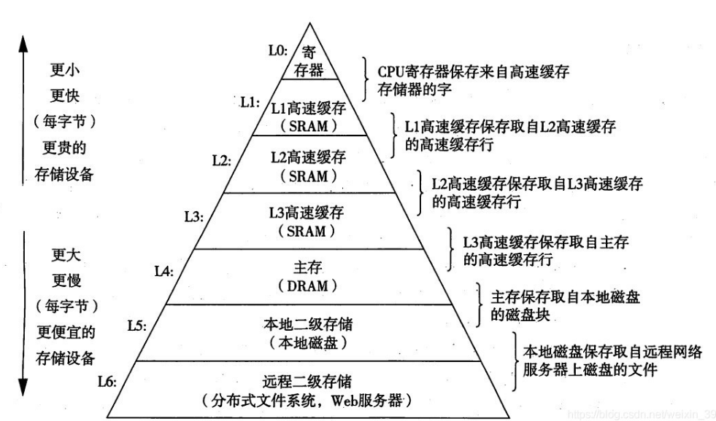
(3) 用寄存器构建特殊存储器件
寄存器堆
寄存器队列
寄存器堆栈

Slide 66
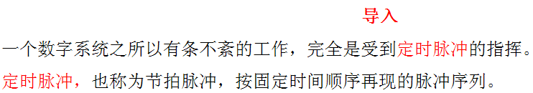
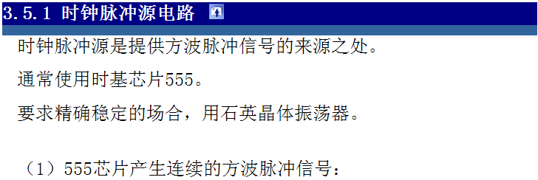
3) 时钟脉冲源电路
精度要求不高，增加RC电路可调频

Slide 67
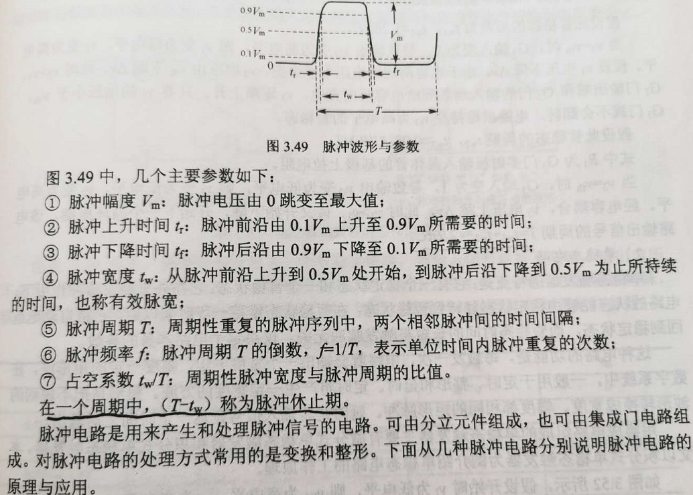
3)时钟脉冲源电路-脉冲发生器
脉冲电压或电流是指在极短时间间隔内作用于电路的电压或电流。
脉冲在模拟电路分析时需要考虑不同波形、电平、时延等特性(P135页图3.49中的参数要搞清楚)。
脉冲在数字电路分析时需要对不同波形进行整形，以达到适合数字电路使用的波形和电平，如矩形波。

Slide 68


多谐振荡器
在数字系统中经常需要用到方波信号，如时钟信号CLK。
多谐振荡器是一种产生方波的电路，能够在0和1两个暂稳态之间进行转换从而产生矩形波电路。
奇数个与非门首尾相连，可以组成一个简单的环形振荡器，震荡周期固定为器件的两级门延迟。
在原环型振荡器基础上添加RC电路，就可以产生受RC参数控制的周期方波信号。 T约为2.2RC

Slide 69

单稳态电路
单稳态触发器：有一个稳定状态和一个暂稳状态，在外来脉冲触发下，电路能从稳定状态翻转到暂稳状态；维持一段时间后，又自动返回稳定状态。
每触发一次，电路就会输出一个宽度一定、幅度一定的矩形波。一般用于定时、整形、延时。
此电路中，负脉冲暂稳态周期Tw约为1.1RC。

Slide 70
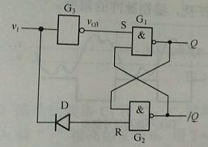
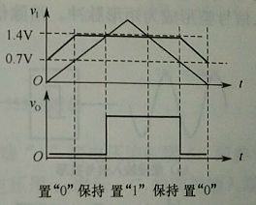
施密特双稳态电路（P137-138，认真读一下）
施密特触发器是一种脉冲波整形电路。它的一个重要作用是可以将边沿变化缓慢的输入信号波形（正弦波、锯齿波）整形为矩形波。给/S-/R锁存器两个输入端分别加一个反相器和一个二极管，形成施密特触发器基本结构。

Slide 71
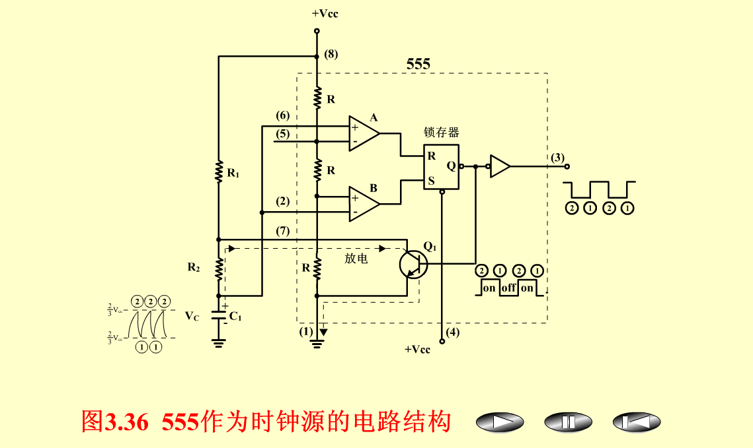
双极型555定时器
555定时器由电阻分压器、比较器、/S-/R触发器、三极管开关和输出缓存器五部分组成。

Slide 72
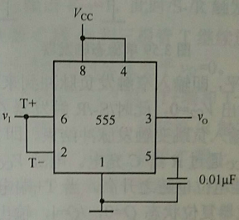
双极型555定时器
555定时器有8个引出端：
地端1
低触发端2
输出端3
复位端4
电压控制端5
高触发端6
放电端7
电源端8
7
芯片给出的是逻辑符号，不是芯片的视图。

Slide 73
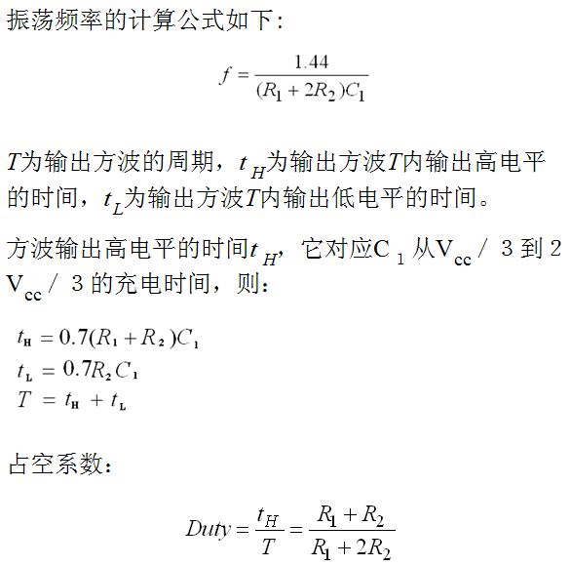
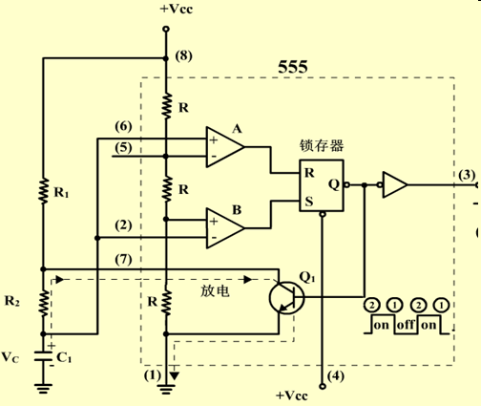

Slide 74
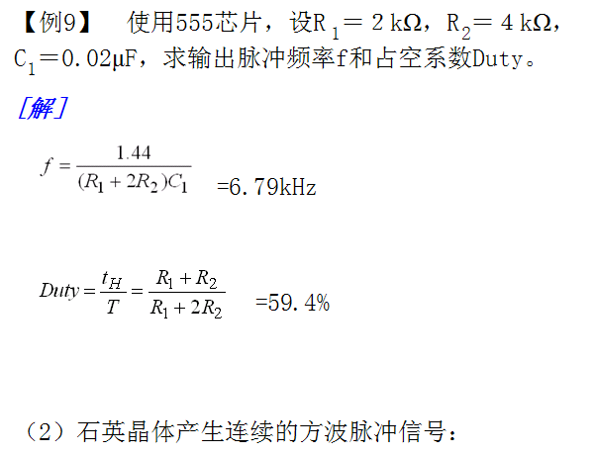

Slide 75
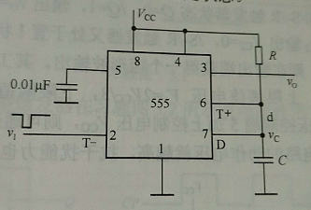
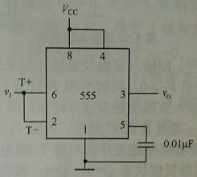
构建单稳态触发器
R,C是定时元件；单稳态触发器的输入信号v1加在低触发端T-上；端3是单稳态触发器输出脉冲端电压v0；高触发端6为T+；D端为放电端7，连接到C与R的连接处d。
构建施密特触发器
将555定时器的高触发端T+和低出发端T-连接起来即可构成施密特触发器。

Slide 76
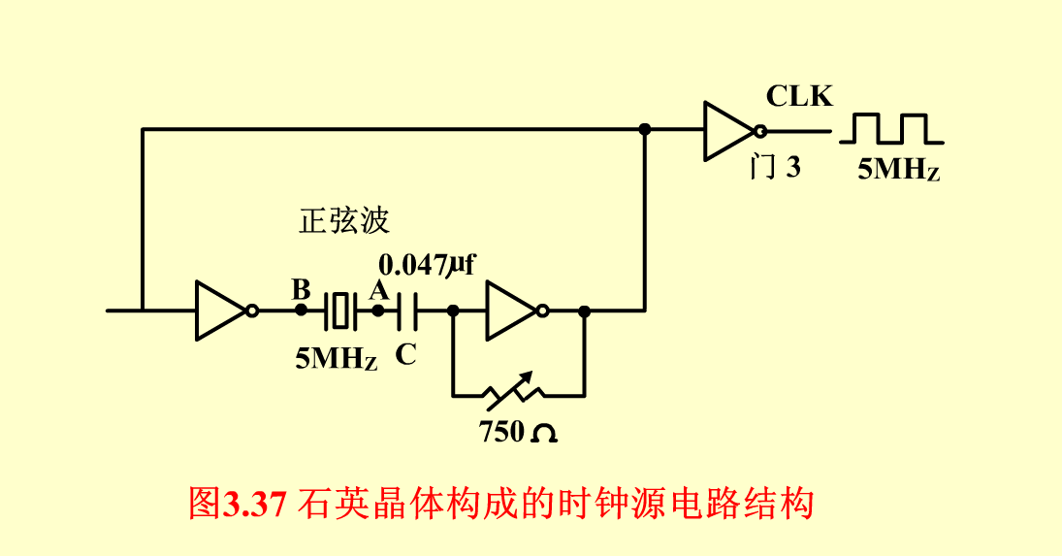

Slide 77
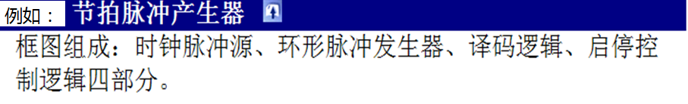
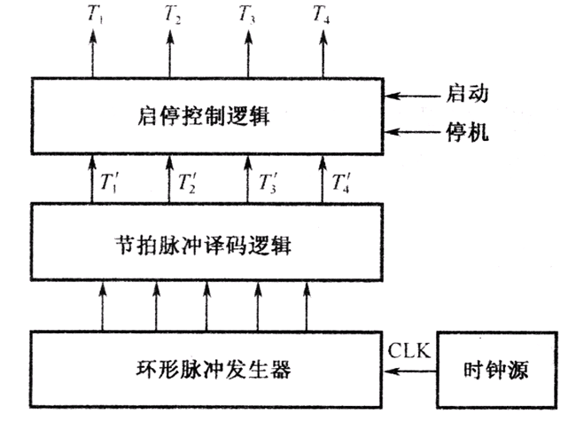
图3.38 节拍脉冲产生器框图

Slide 78
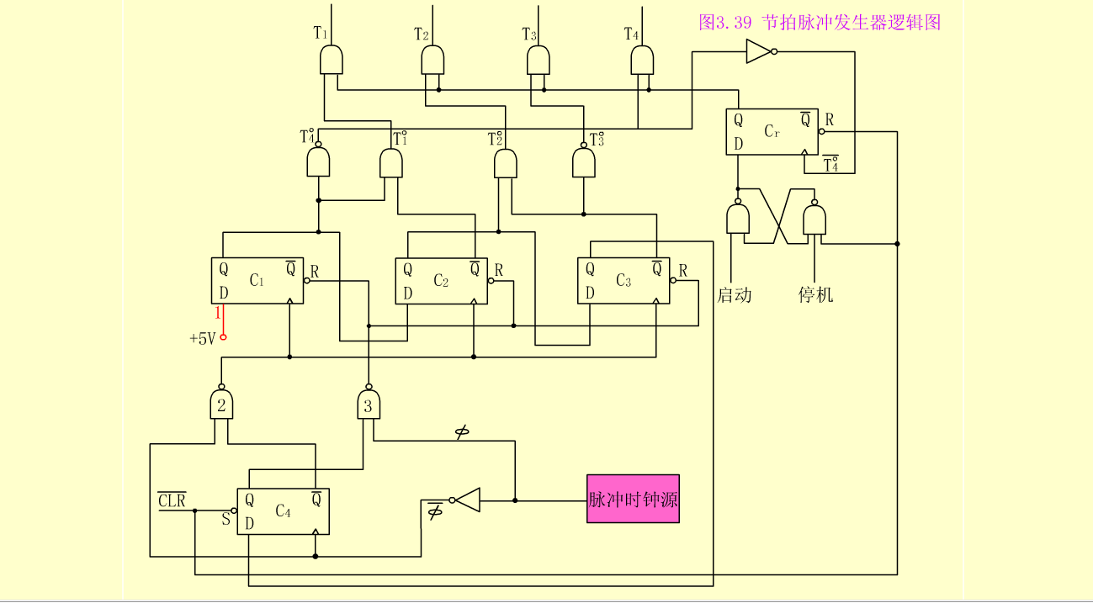
图3.39 节拍脉冲产生器逻辑图

Slide 79
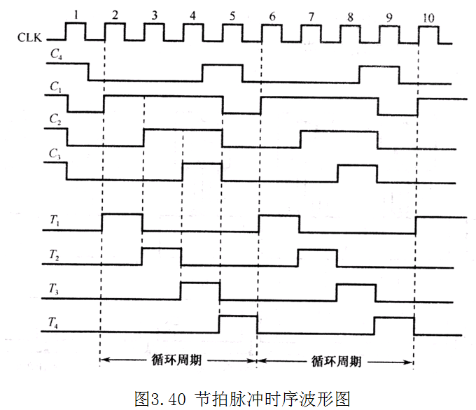

Slide 80
第3章作业（3）
3.10、3.11、3.12、3.23、3.24 、 3.27、3.28、3.29
80

